Slide 1
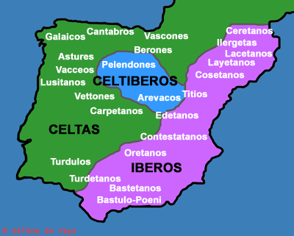
Invasione celtica (XIII secolo a. C.)

Slide 2
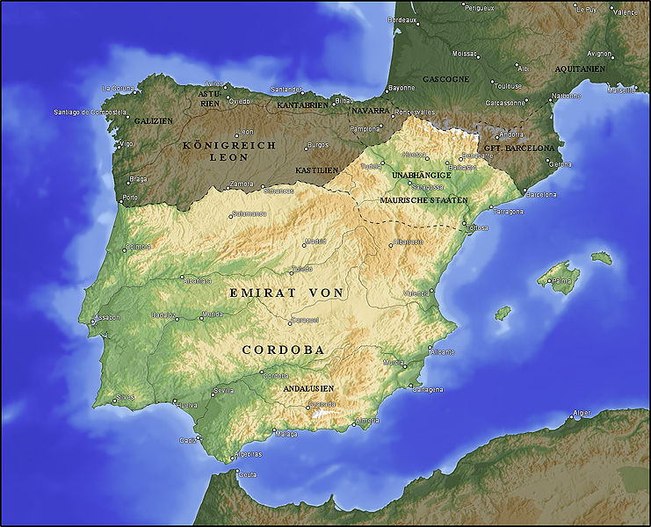
929 a. C.
Al-Andalus sotto il Califfato di ʿAbd al-Raḥmān III

Slide 3
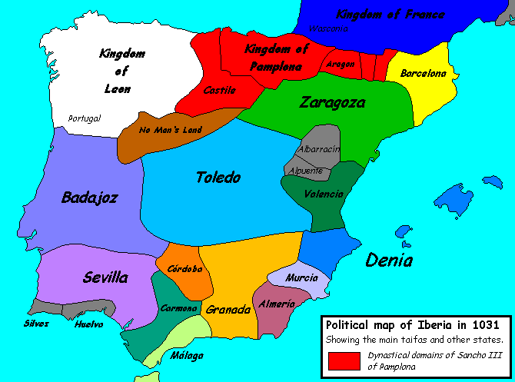
La frammentazione in taifas di Al-Andalús dopo la morte di Almanzor (1002)

Slide 4
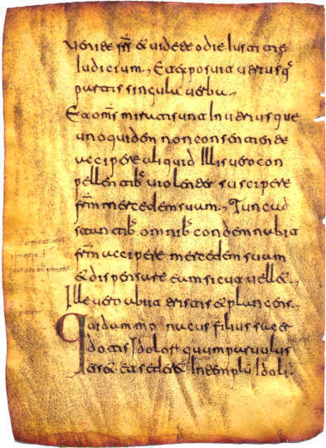

Slide 5
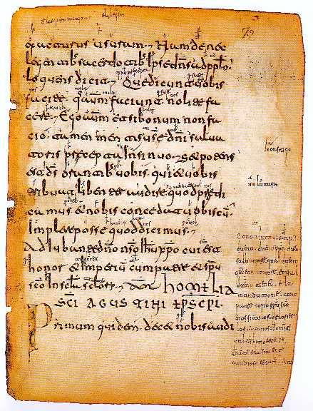
«Cono aiutorio de nuestro
dueno, dueno Christo, dueno Salbatore,
qual dueno get ena honore,
e qual duenno tienet ela mandatione
cono Patre, cono Spiritu Sancto,
enos sieculos de losieculos.
Faca nos Deus omnipotens
tal serbitio fere ke
denante ela sua face
gaudioso segamus. Amen».

Slide 6
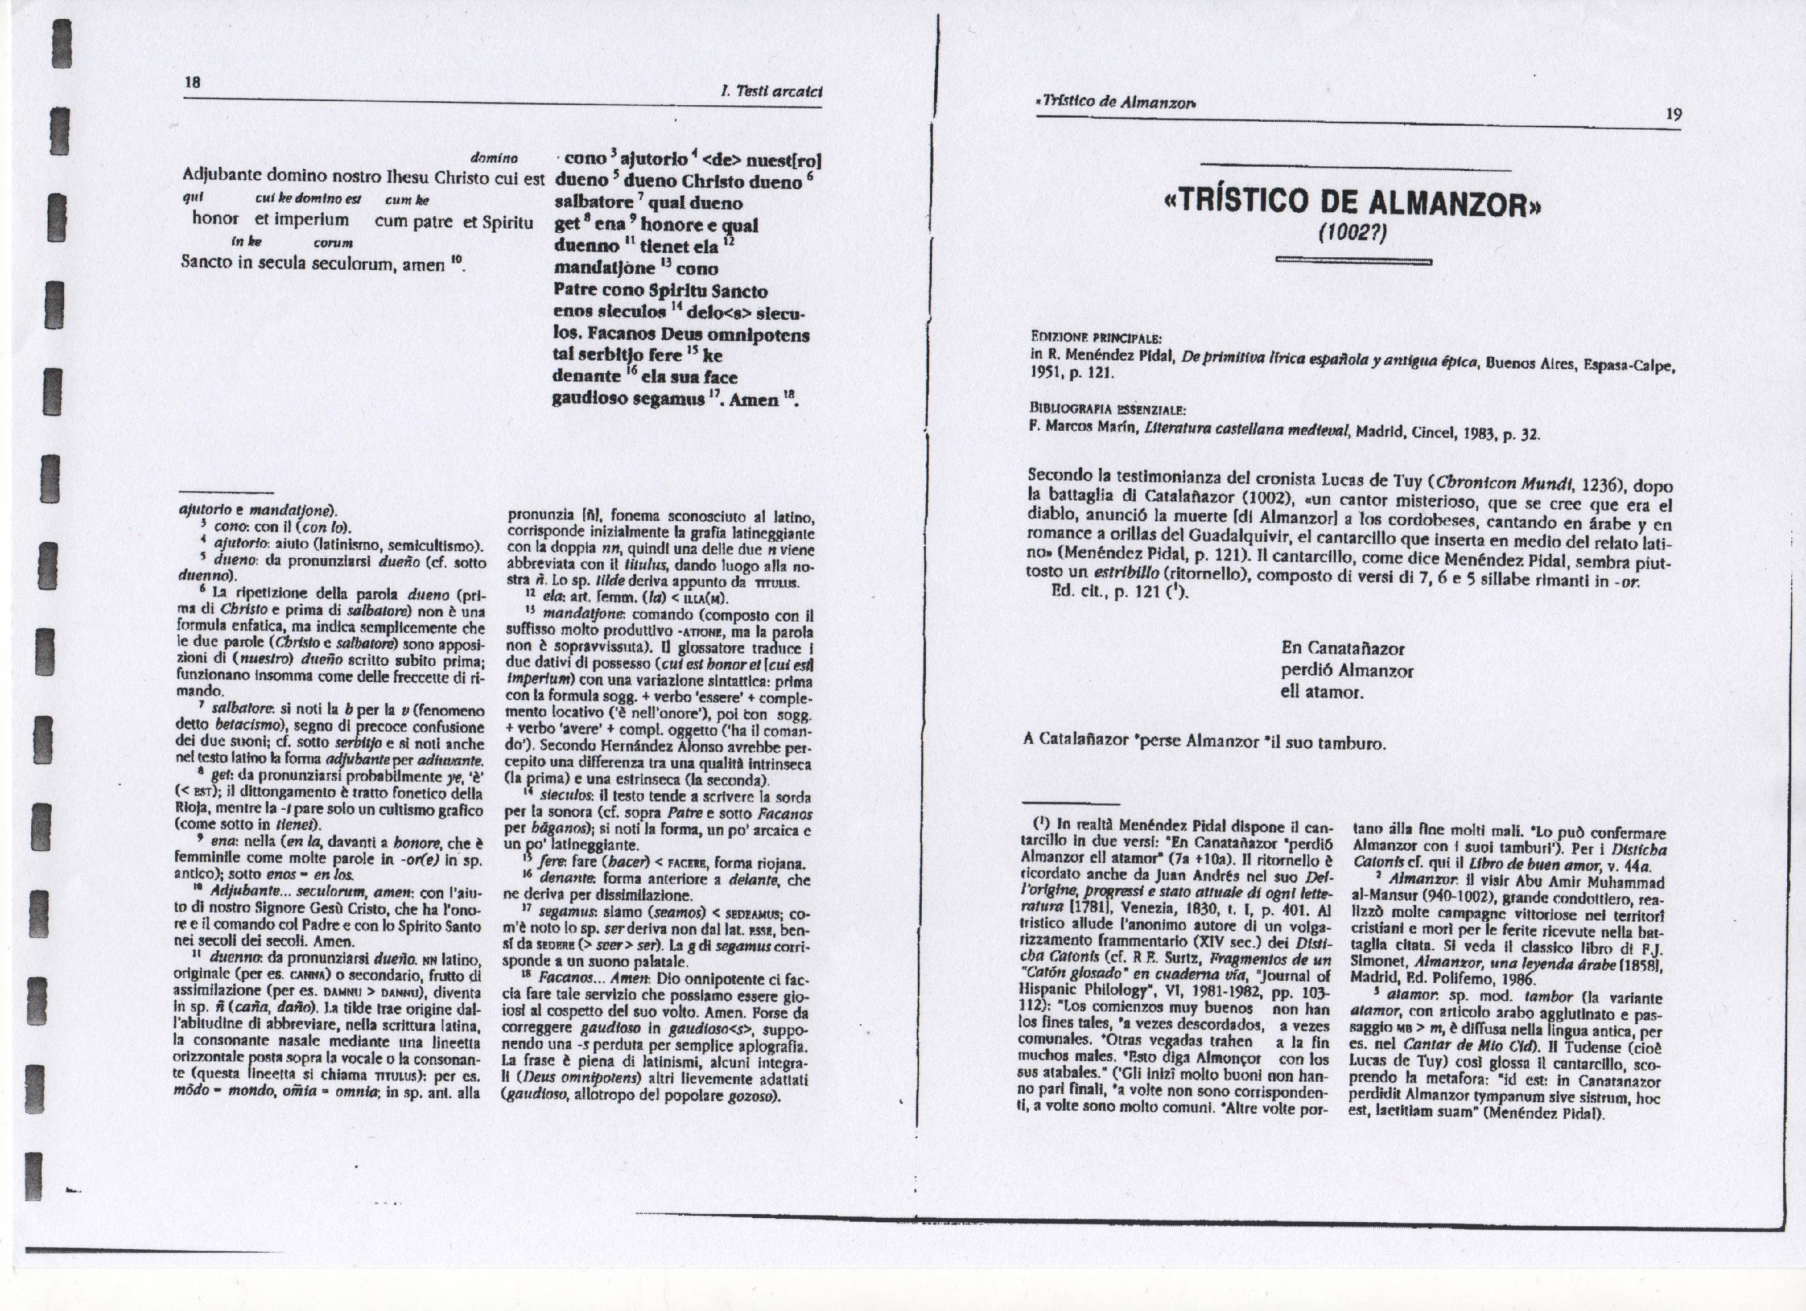

Slide 7
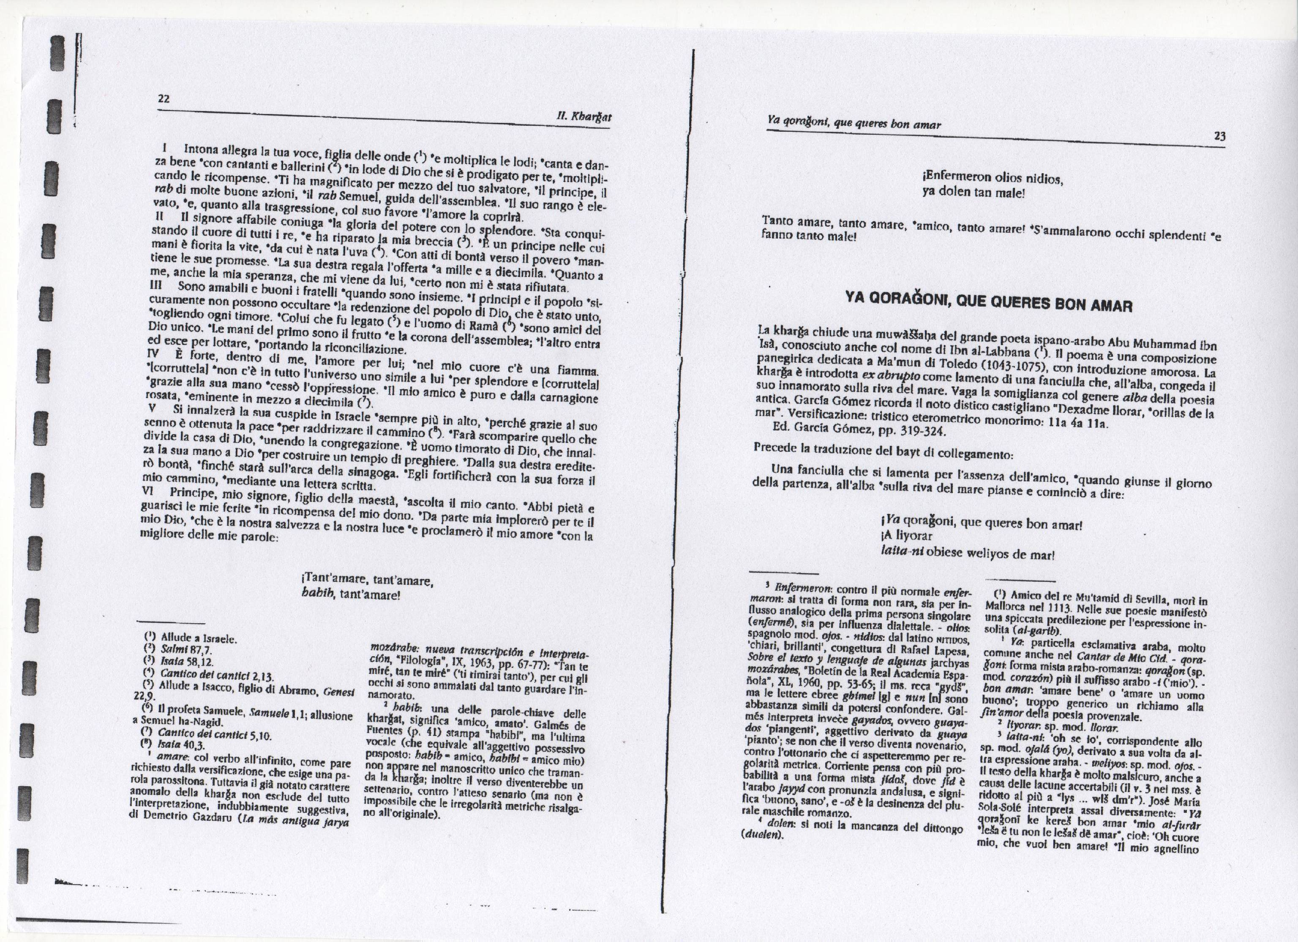

Slide 8
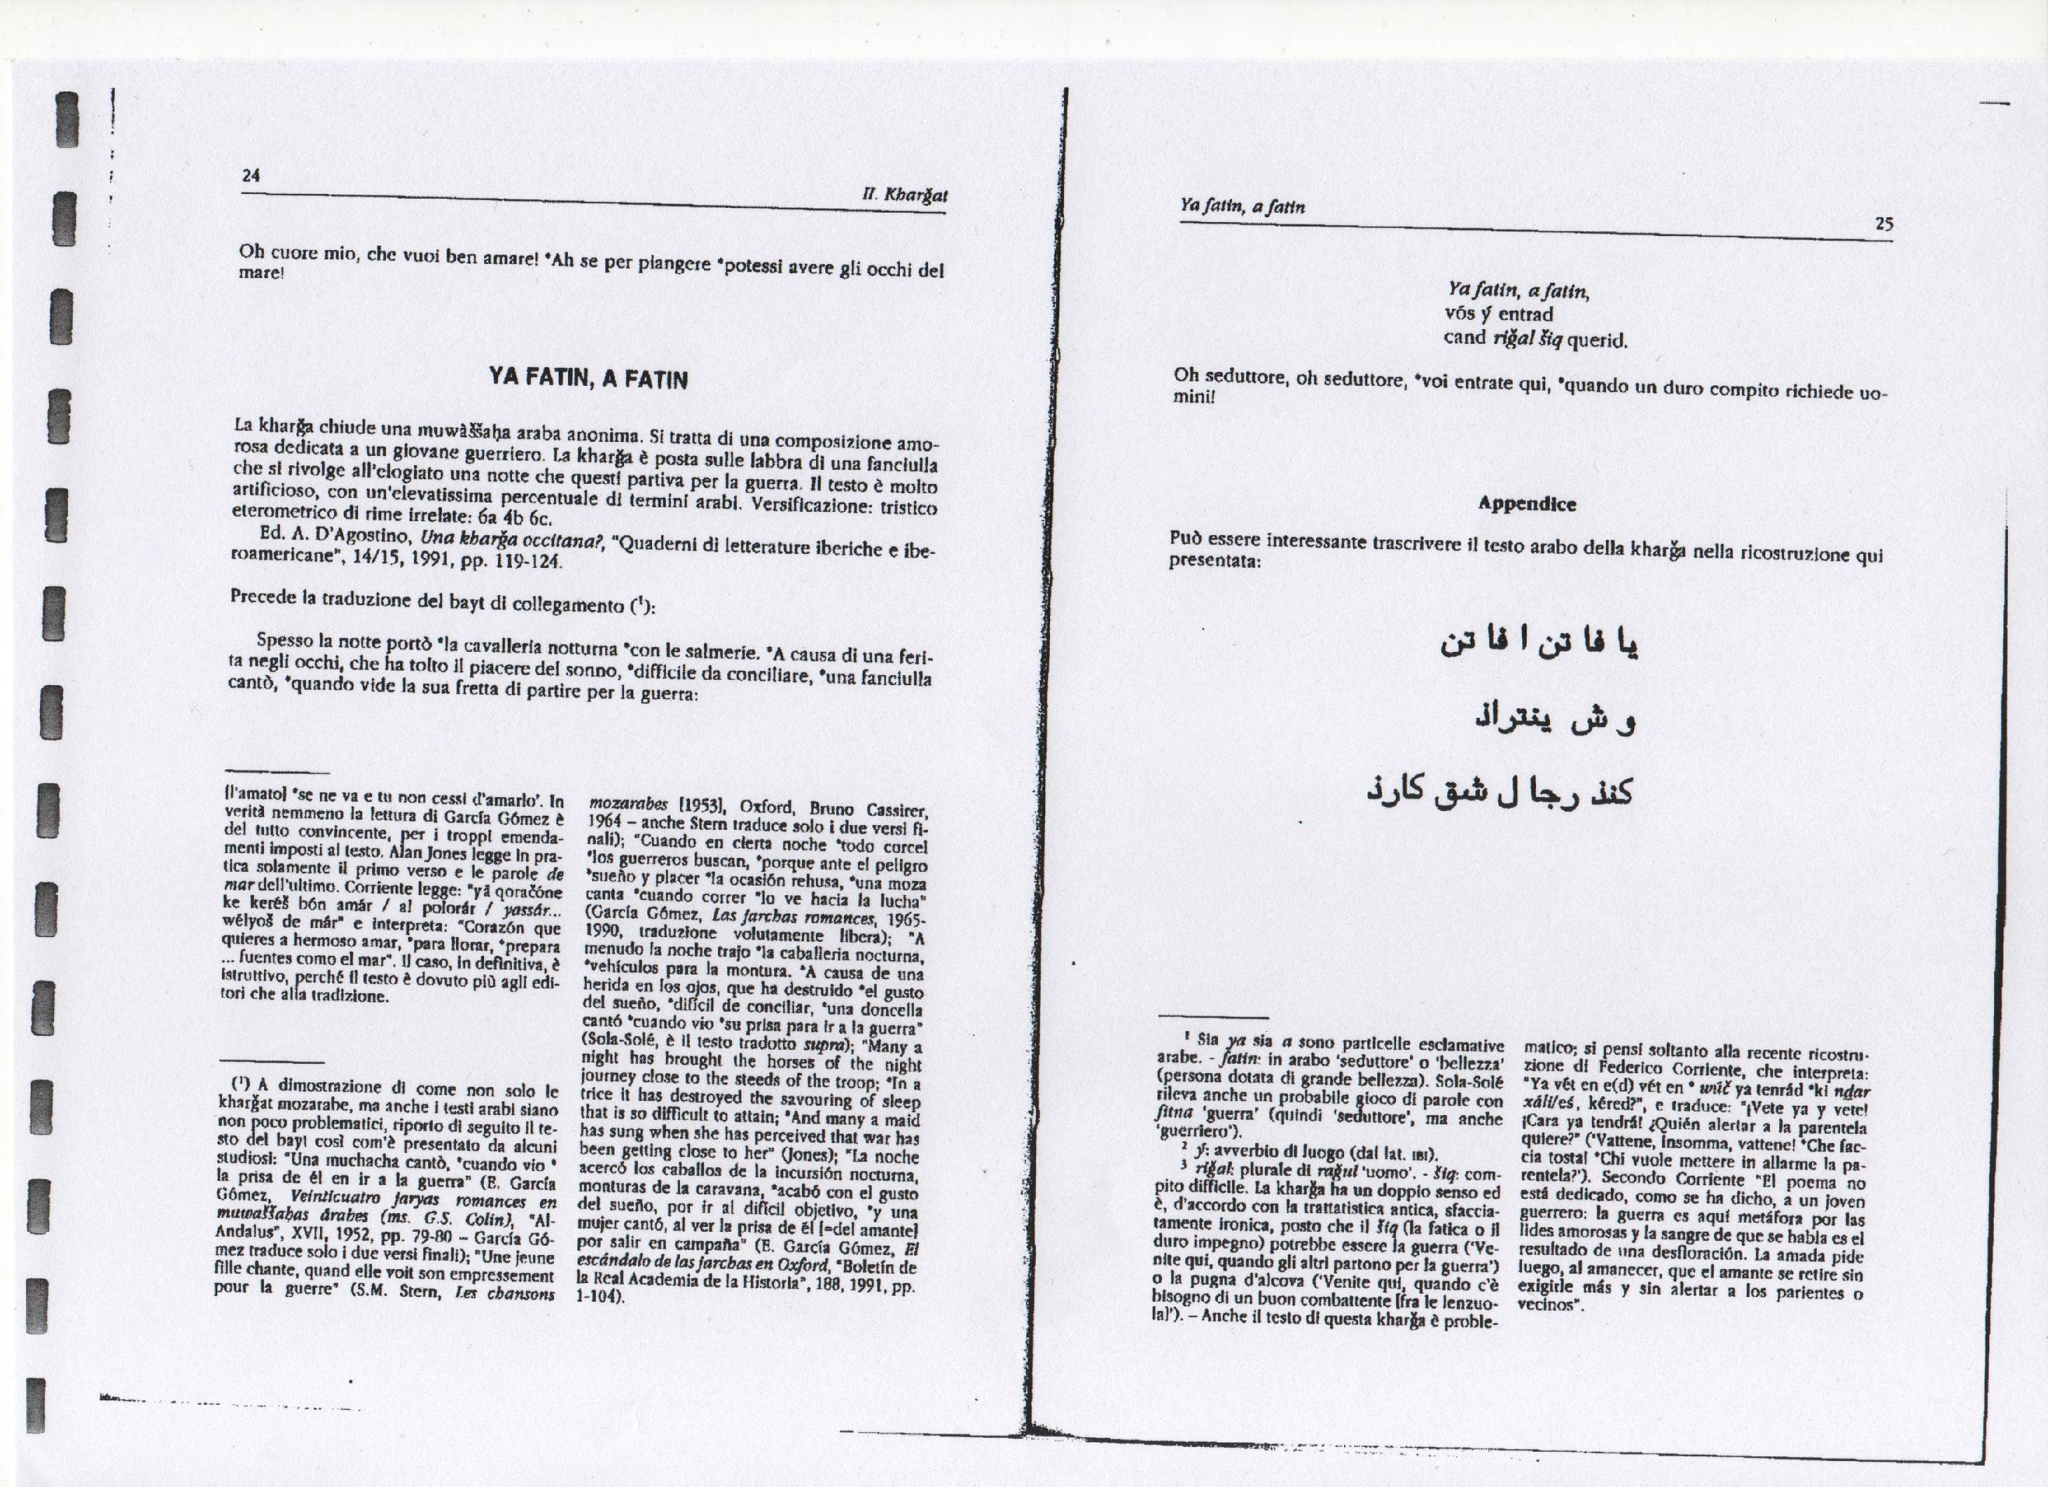

Slide 9
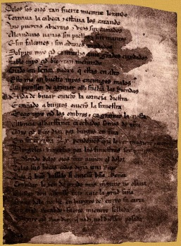
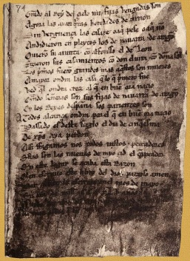
Incipit
Explicit
Quien escrivió este libro dél Dios paraíso, ¡amén!
Per Abbat le escrivió en el mes de mayo
en era de mill e dozientos e cuarenta e cinco años.

Slide 10
Datazione del Cantar de Mío Cid
Menéndez Pidal colloca il poema nella prima metà del XII secolo, intorno al 1140. Questi sono i principali argomenti:
(a) l’impiego elusivo dell’espressione el buen emperador per designare Alfonso VII (1126-1157) senza ricorrere al suo nome;
(b) il verso 3724 “Oy los reyes d’España sos parientes son” forse può rimandare alle nozze tra Blanca de Navarra e il futuro Sancho III di Castiglia celebrate proprio nel 1140;
(c) l’allusione nel Poema de Almería a quanto si cantava sul conto del Cid (il poema, scritto in latino, canta la campagna militare di Alfonso VII contro Almeria del 1147;
(d) l’impiego di arcaismi linguistici nel Cantar;
(e) la fedeltà del poema ai fatti storici;
(f) la menzione della guerra che l’imperatore degli Almoravidi muove sui Montes Claros contro i ribelli Almohadi (avvenuta intorno al 1140).

Slide 11
Datazione del Cantar de Mío Cid
Russell [1952] osserva che gli usi cancellereschi e diplomatici del Cantar erano documentati solo a partire dall’ultimo quarto del XII secolo (quindi dal 1175 in avanti) e che l’arcaismo linguistico è caratteristico del genere epico.

Slide 12
Datazione del Cantar de Mío Cid
Ubieto [1957] non accetta gli argomenti pidaliani sull’uso di el buen emperador, dimostrando che così fu chiamato Alfonso VII anche dopo la sua morte; la menzione alla battaglia dei Montes Claros è solo un terminus post quem; altro terminus post quem la menzione di Cetina, ripopolata intorno al 1150. Si sofferma sull’impiego di Navarra per riferirsi a tutto il regno di Pamplona: v. 1187 “Mandó pregonar por Aragón y por Navarra”; all’epoca del Cid, Aragón e Navarra erano un solo regno, mentre nel Cantar si tratta di due regni.
All’epoca del Cid vi erano solo tre regni nella Spagna cristiana: castigliano-leonese, navarro-aragonese e la contea catalana. Intorno al 1150 il titolo di rex in Navarra sembra prendere il sopravvento su quello di Rex in Pampilona. Quindi posteriore 1150.

Slide 13
Datazione del Cantar de Mío Cid
Menéndez Pidal nel 1963 ipotizza la doppia stesura: il Cantar sarebbe opera di due autori, uno primitivo più vicino agli eventi narrati, che avrebbe composto una prima versione intorno al 1110 [Cantar de Gormaz], e una seconda stesura, più fantasiosa, da collocare intorno al 1140 [Cantar de Medinaceli].

